Slide 1
Видове връзки

Slide 2


One-to-One
Един запис в една таблица има връзка с един запис в друга таблица.
Пример
Един човек има един паспорт.

Slide 3


One-to-Many
Един запис в една таблица има връзка с много записи в друга таблица.
Пример
Една библиотека съхранява много книги.

Slide 4
Many-to-Many (mapping table)
Много записи в една таблица имат връзка с много записи в друга таблица. С помощта на трета mapping таблица се свързват другите две.
Пример
Много ученици могат да записват много курсове. В списък със записани курсове, може да видим кой ученик какъв курс е записал.

Slide 5
Self-Reference
Един запис в една таблица има връзка с друг запис в същата таблица.
Пример
Един служител има един мениджър и двамата са вид потребители.

Slide 6
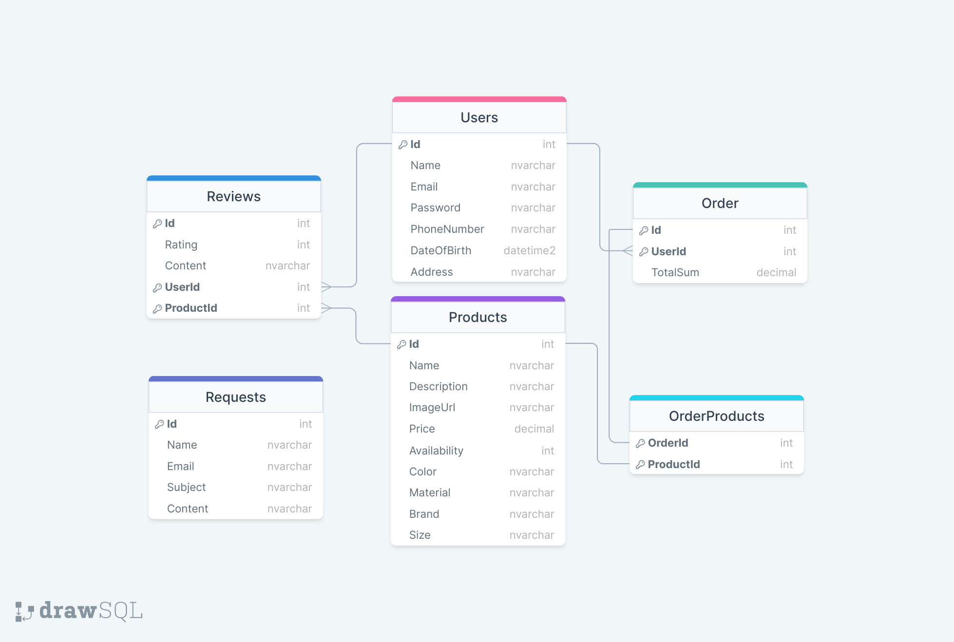
Shoe4U Database

Slide 7
Благодаря за отделеното време!
Please keep this slide for attribution.

